Slide 1


מגנטומטריה אטומית
שימוש בטכנולוגיה קוונטית לייצור חיישנים רגישים ביותר
Atom Chip Group
Ben Gurion University
אור באר
פרופ' רון פולמן, Atom Chip Group
אוניברסיטת בן גוריון בנגב

Slide 2
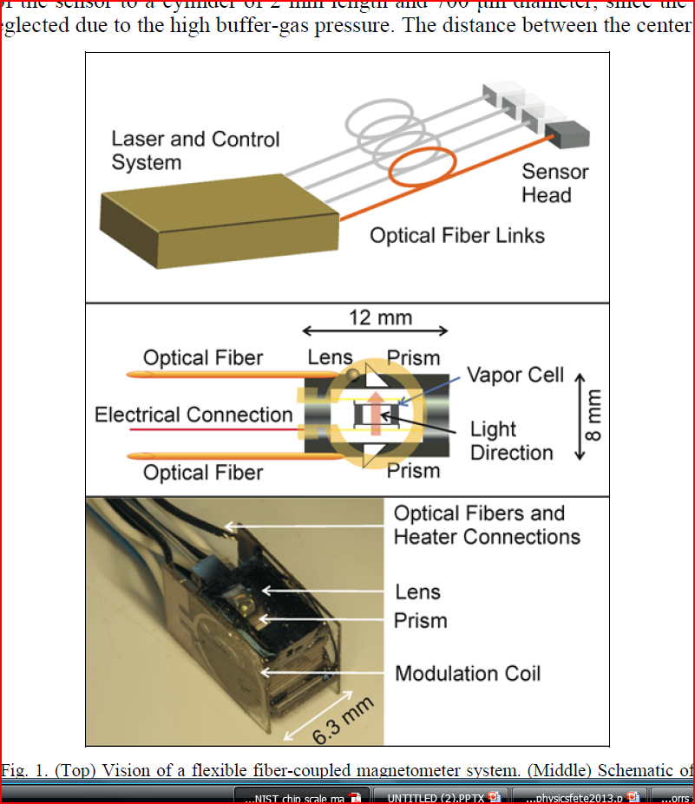
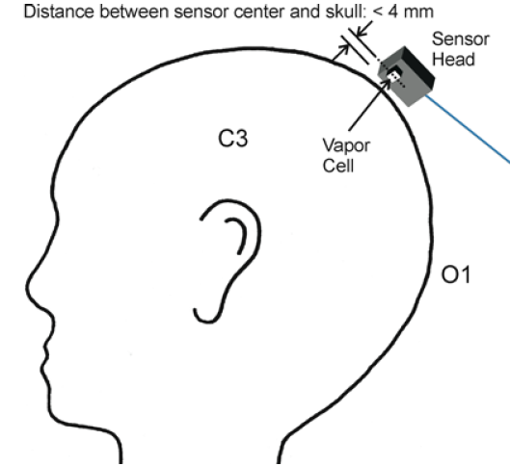
מדידת פעילות חשמלית במוח - NIST
Atom Chip Group
Ben Gurion University

Slide 3
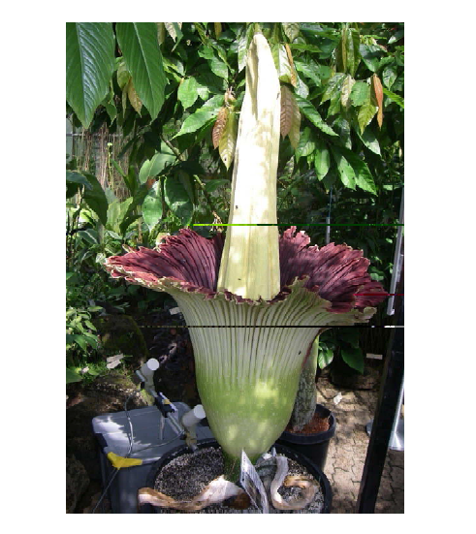
מדידת זרימת יונים בפרח - Berkley
Atom Chip Group
Ben Gurion University

Slide 4
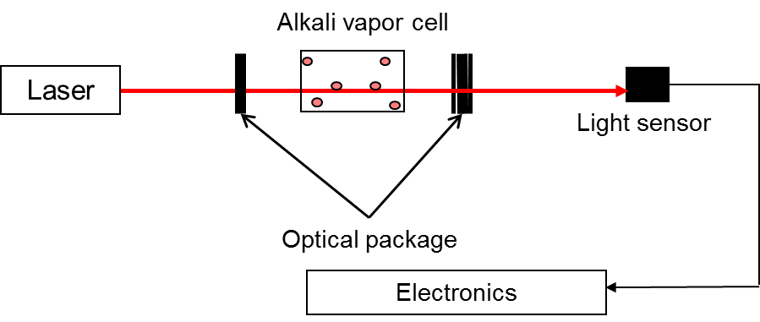
Atom Chip Group
Ben Gurion University
מימוש הטכנולוגיה מגנטומטריה אטומית (אופטית).
גז קוונטי בתא אדים (בטמפרטורת החדר)
  רמות האנרגיה משתנות בפרופורציה לשדה המגנטי
  הפרסציה של המומנט המגנטי של האטום – פרופורציונלית לגודל השדה המגנטי: : ω_{L} = γ·B, γ = 700 kHz/G
  המדידה סקלארית
  חילוץ המידע מהאדים
  שדה מגנטי ←תווך אטומי←תכונות אור לייזר ←מדידה אלקטרונית
  תפקידי הלייזר
    הכנת האטומים במצב קוונטי רצוי
    מדידת שינוי במצב האטומים כתוצאה
    משינויי שדה מגנטי
Notes:
4

Slide 5
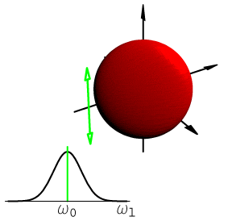
Atom Chip Group
Ben Gurion University
שאיבה אופטית
(מהתפלגות שווה למצב מקוטב)
Based on presentation by D. Budker

Slide 6
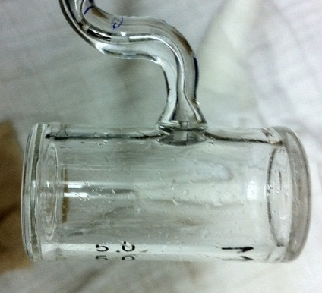
לב הטכנולוגיה – תא האדים
Atom Chip Group
Ben Gurion University
רגישות המדידה
  כמות האטומים הנמדדים
  זמן המדידה
  זמן החיים של האטומים במצב אותם
  הכנו (Coherence time)
Sensor sensitivity:

Slide 7
Atom Chip Group
Ben Gurion University
גורמים המשפיעים על קוהרנטיות
התנגשויות עם הקיר
ציפוי פרפין מוריד את הסיכוי לשינוי מצב קוונטי בהתנגשות
Buffer gas
התנגשויות עם אטומים שאינם רובידיום
התנגשויות עם אטומי רובידיום
ספיחה לדפנות
בריחה מחוץ לתא

Slide 8
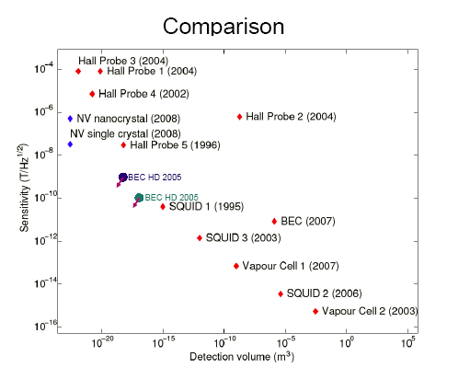
מגנטומטר אופטי - מאפיינים
Atom Chip Group
Ben Gurion University
רגישות גבוהה
  Typical: ~1 pT/Hz^{1/2}
  ; ultimate: atto-T/Hz^{1/2}
    (שדה כדוה"א ~ 50µT)
חיישן סקלרי
  מודד את גודל השדה ולא את כיוונו
    קל לכיול וכיוון
טווח מדידה דינמי רחב
  עובד בסביבה רועשת בשדות
  גבוהים – ללא צורך בסיכוך מגנטי
Optical Magnetometry (2007)
Opt. Magn. (2003)

Slide 9
Sensitivity and spatial resolution
Atom Chip Group
Ben Gurion University
Optical Magnetometry (2007)
Opt. Magn. (2003)

Slide 10
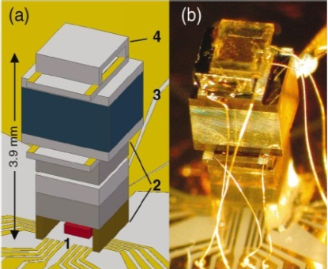
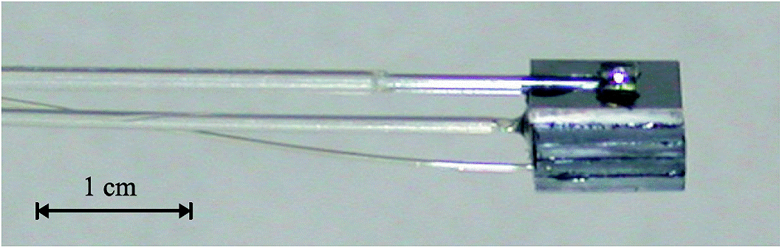
Atom Chip Group
Ben Gurion University
מזעור
  גודל חיישן אפשרי < 10 mm³
    מערכים גדולים של חיישנים
    רזולוציית עקיבה גבוהה
    אפשרות לייצור המוני
חיישן אופטי
  ללא זרמים חשמליים במקום המדידה
    מדידה נקייה מרעשים
  חיישן לא צורך חשמל
    חיישן פשוט, עלות נמוכה
  תקשורת אופטית
    לא רגיש להפרעות
    חיישן עמיד ורובוסטי
NIST, USA
NIST, USA

Slide 11
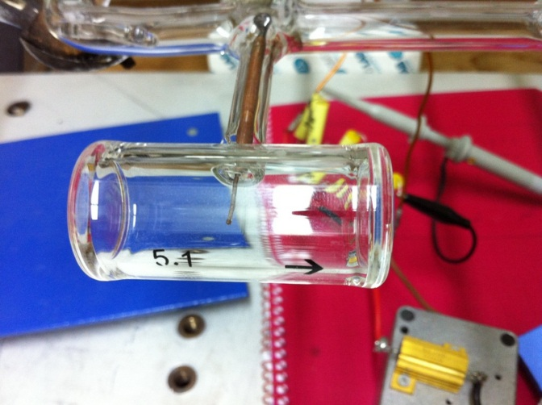
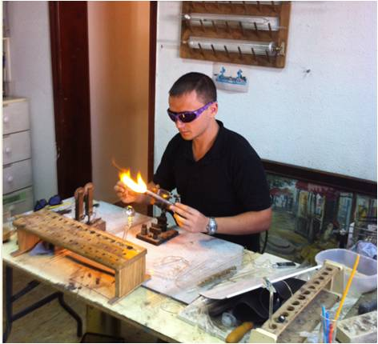
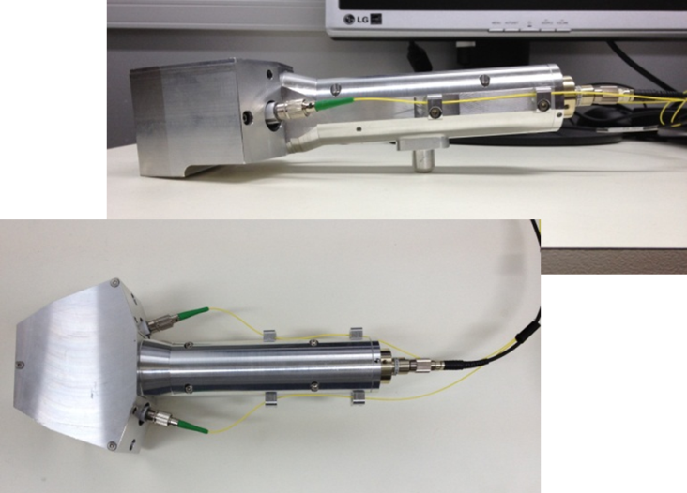
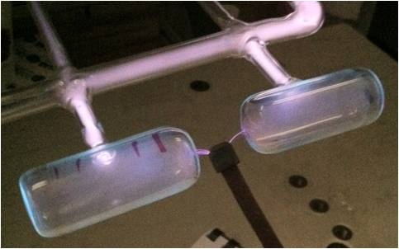
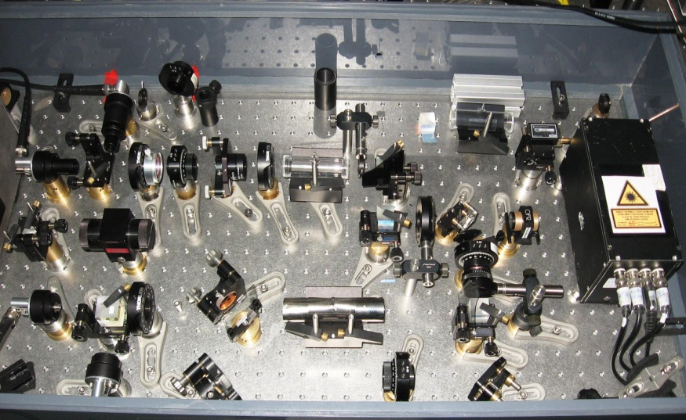
קבוצת המחקר שלנו באוני' בן גוריון
Atom Chip Group
Ben Gurion University

Slide 12
סיכום
Atom Chip Group
Ben Gurion University
מגנטומטריה אטומית – שימוש באפקטים קוונטים ליצירת טכנולוגיה
  רגישות אולטרה גבוהה
לב החיישן – תא האדים
  פרמטר עיקרי – זמן קוהרנטיות
פיתוח החיישן נעשה בשיתוף פעולה של אוני' בן-גוריון והתעשייה האווירית
אתם מוזמנים לחזות בפלא בביקור במעבדה
orrbe@bgu.post.ac.il
http://www.bgu.ac.il/atomchip/

